Slide 1
에어
반복문 (1)

Slide 2
Copyright
본 자료는 동그라미재단의 지원으로 개발되었으며, 저작권과 일체의 사용권리는 “에어”에 있습니다.
Creative Commons License의 "저작자표시-비영리-변경금지(CC BY-NC-ND)"에 따라 비영리 목적의 경우 사용 가능합니다.
http://creativecommons.org/licenses/by-nc-nd/4.0/

Slide 3
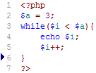
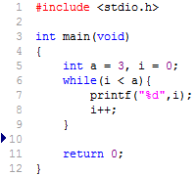
반복문
Q. 다음 C코드를 컴파일 했을 때의 결과는?
Q. 다음 PHP코드의 결과는?
12
012

Slide 4
PHP 반복문 종류
while
do~while
for
foreach

Slide 5
while
while(조건문)
{
}
조건문이 참인 경우 { } 안을 반복함
(거짓이 될 때 까지)

Slide 6
전치 후치 연산자
$a++ : 해당 줄을 처리한 후, 증가
$a-- : 해당 줄을 처리한 후, 감소
++$a : 해당 줄을 처리하기 전, 증가
--$a : 해당 줄을 처리하기 전, 감소

Slide 7
전치 후치 연산자
<?php
$a = 11;
echo $a++;
echo $a--;
echo --$a;
echo ++$a;
?>

Slide 8
코딩을 해보자!
Q. 1부터 10까지 출력하는 php코드를 작성하시오. (while 사용)

Slide 9
do~while
do
{
}while(조건문)
일단 한번 { } 안을 실행 후,
조건문이 참인 경우 { } 안을 반복함

Slide 10
for
for(초기식;조건식;증감식)
{
}
=
초기식
while(조건식)
{
증감식
}
초기식을 먼저 수행함
조건식이 참일 경우 { } 안을 반복함
1회 반복이 끝날 때 마다 증감식을 수행함

Slide 11
코딩을 해보자!
Q. 1부터 10까지 출력하는 php코드를 작성하시오. (for 사용)

Slide 12
구구단

Slide 13
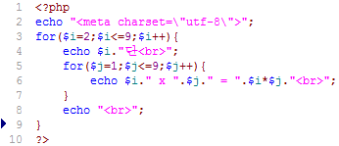
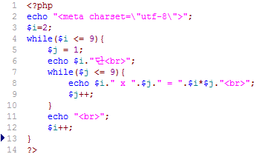
코딩을 해보자!
Q. 아래와 같은 형태로 9단까지 출력하는 php코드를 작성하시오.
(while)
(for)

Slide 14
소수 출력

Slide 15
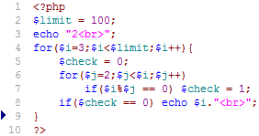
코딩을 해보자!
Q. $limit 변수를 100으로 지정, 2부터 $limit 까지의 모든 소수를 출력하는
php코드를 작성하시오.

